Slide 1
Творчество А. Шнитке
МАУДО «Эжвинская детская музыкальная школа»

Slide 2
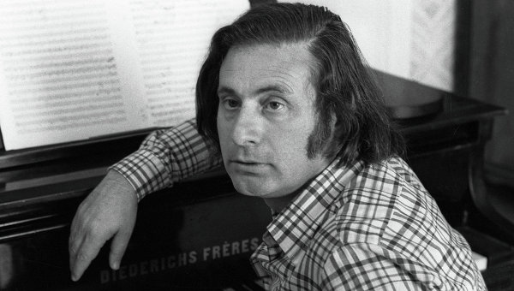
Альфред Гарриевич Шнитке
(1934 – 1998)

Slide 3
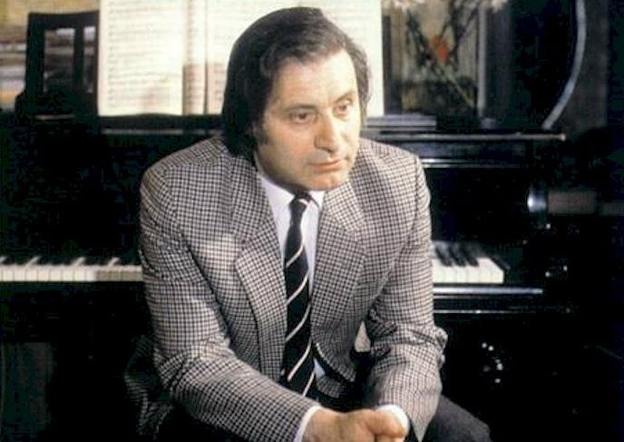
Альфред Шнитке был русским композитором, известным своим уникальным подходом к сочинению музыки. Он был гением в создании разноплановых произведений: от мелодий к мультфильмам до балетов и опер.

Slide 4
1953 по 1958 год изучал композицию в Московской консерватории;
в 1961 году и вступил в Союз композиторов;
в1962 годубыл назначен преподавателем в Московской консерватории, эту должность он занимал до 1972 года;
сочинял музыку к фильмам, к 1984 году в его послужном списке было 60 фильмов;

Slide 5
Творчество
«Концерт Гроссо № 1» (1977)
9 симфоний;
6 концертов;
4 концерта для скрипки;
4 струнных квартета;
балеты;
хоровые и вокальных произведения;
опера «Жизнь с идиотом»;
опера «Джезуальдо»;
опера «История доктора Иоганна Фаустена».

Slide 6
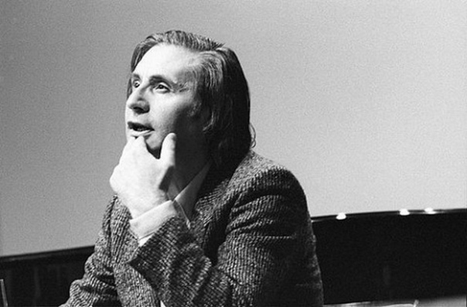
Альфред Шнитке:
был удостоен звания Заслуженного деятеля искусств РСФСР;
лауреат Государственной премии Российской Федерации за музыку к кинофильмам (1986 г.);
лауреат австрийской государственной премии (1991 г.);
лауреат Императорской премии Японии (1992 г.);
член Шведской королевской музыкальной академии.

Slide 7
Спасибо за внимание!
☺

